Slide 1
BÀI 2: SÁNG TẠO TỪ NHỮNG CHẤM MÀU
Phòng Giáo dục & Đào tạo Đại Lộc
Trường Tiểu học Đoàn Trị
MĨ THUẬT 1
Giáo viên: TRẦN THỊ MẬN

Slide 2
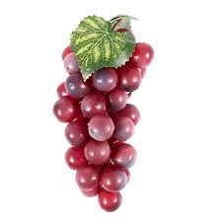
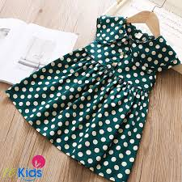
Các hình ảnh có điểm gì giống nhau?
KHỞI ĐỘNG

Slide 3
Thứ ba ngày 13 tháng 9 năm 2021 MĨ THUẬT 1
Bài 2: SÁNG TẠO TỪ NHỮNG CHẤM MÀU
1. Quan sát:
a) Mĩ thuật tạo hình

Slide 4
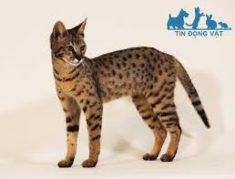
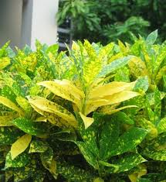
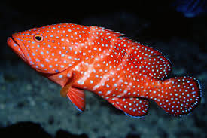
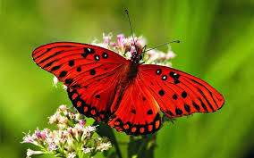
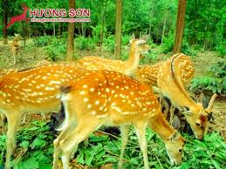

Slide 6
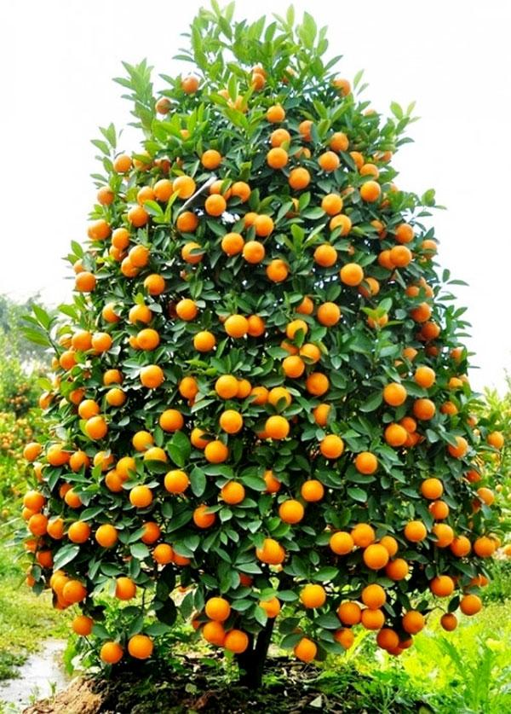
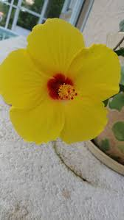
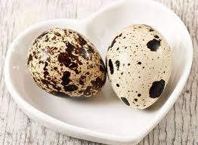
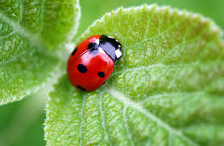
Kể một số hình ảnh có xuất hiện các chấm mà em biết?
Chấm xuất hiện nhiều trong cuộc sống và có nhiều hình dạng và màu sắc khác nhau.

Slide 7
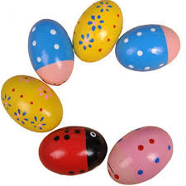
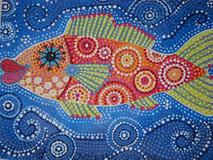
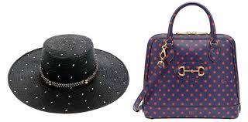
Trên các sản phẩm mĩ thuật chấm cũng được sử dụng để trang trí rất đa dạng.

